Slide 1
HackRF One: Análisis y Solución de los Ataques Replay/Relay mediante Radiofrecuencia
Ioritz Urrestarazu Simón

Slide 2
Índice
Introducción - Objetivos
Estado del arte
Desarrollo de la contribución
Resultados
Conclusiones
Líneas futuras
Análisis técnico

Slide 3
Introducción - Objetivos
Investigar estado del arte ataques Replay y Relay
Analizar dispositivo HackRf One y complemento Portapack H2
Objetivo Principal: Proponer una solución a los ataques Replay y Relay
Probar en laboratorio la solución planteada
Estudiar Espectro radioeléctrico y dispositivos SDR

Slide 4
Estado del arte: Técnicas de ataque
Inhibidor
Ataque Replay
Ataque Relay
SOS auto keys
On Board Diagnostics

Slide 5
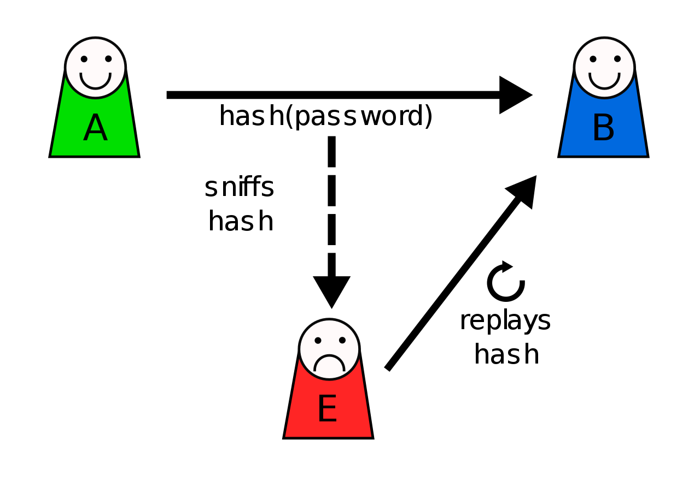
Estado del arte: Ataque Replay

Slide 6
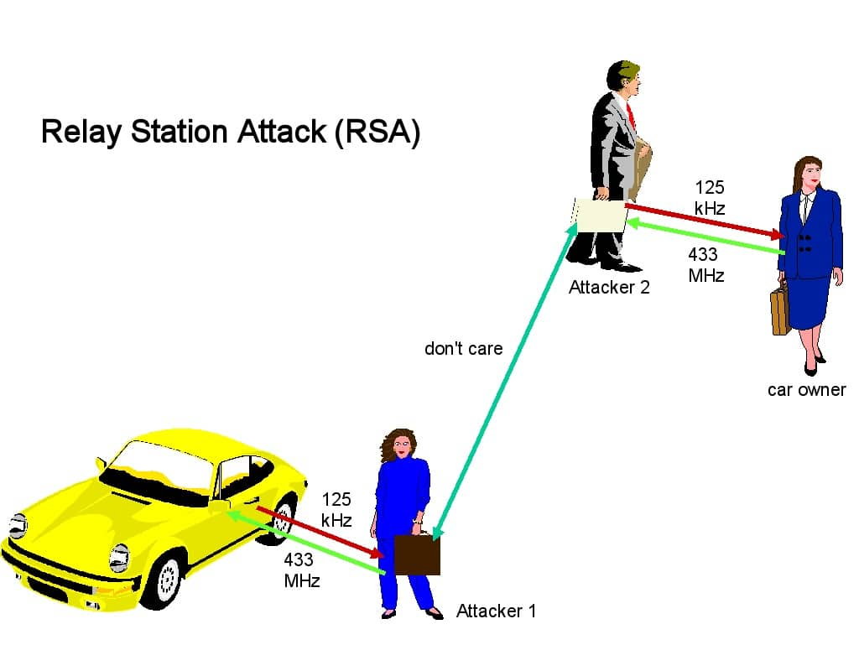
Estado del arte: Ataque Relay

Slide 7
Estado del arte: Solución ataques
Inhibidor: Comprobación de cierre
SOS auto keys y On Board Diagnostics: Actualización o diseño de nuevo software
Ataques Replay y Relay: Diseño nuevo software

Slide 8
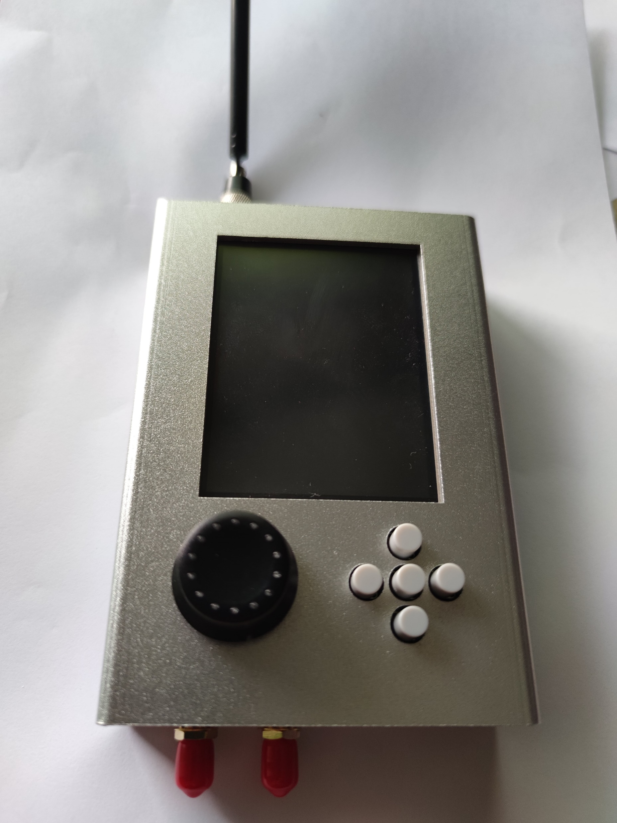
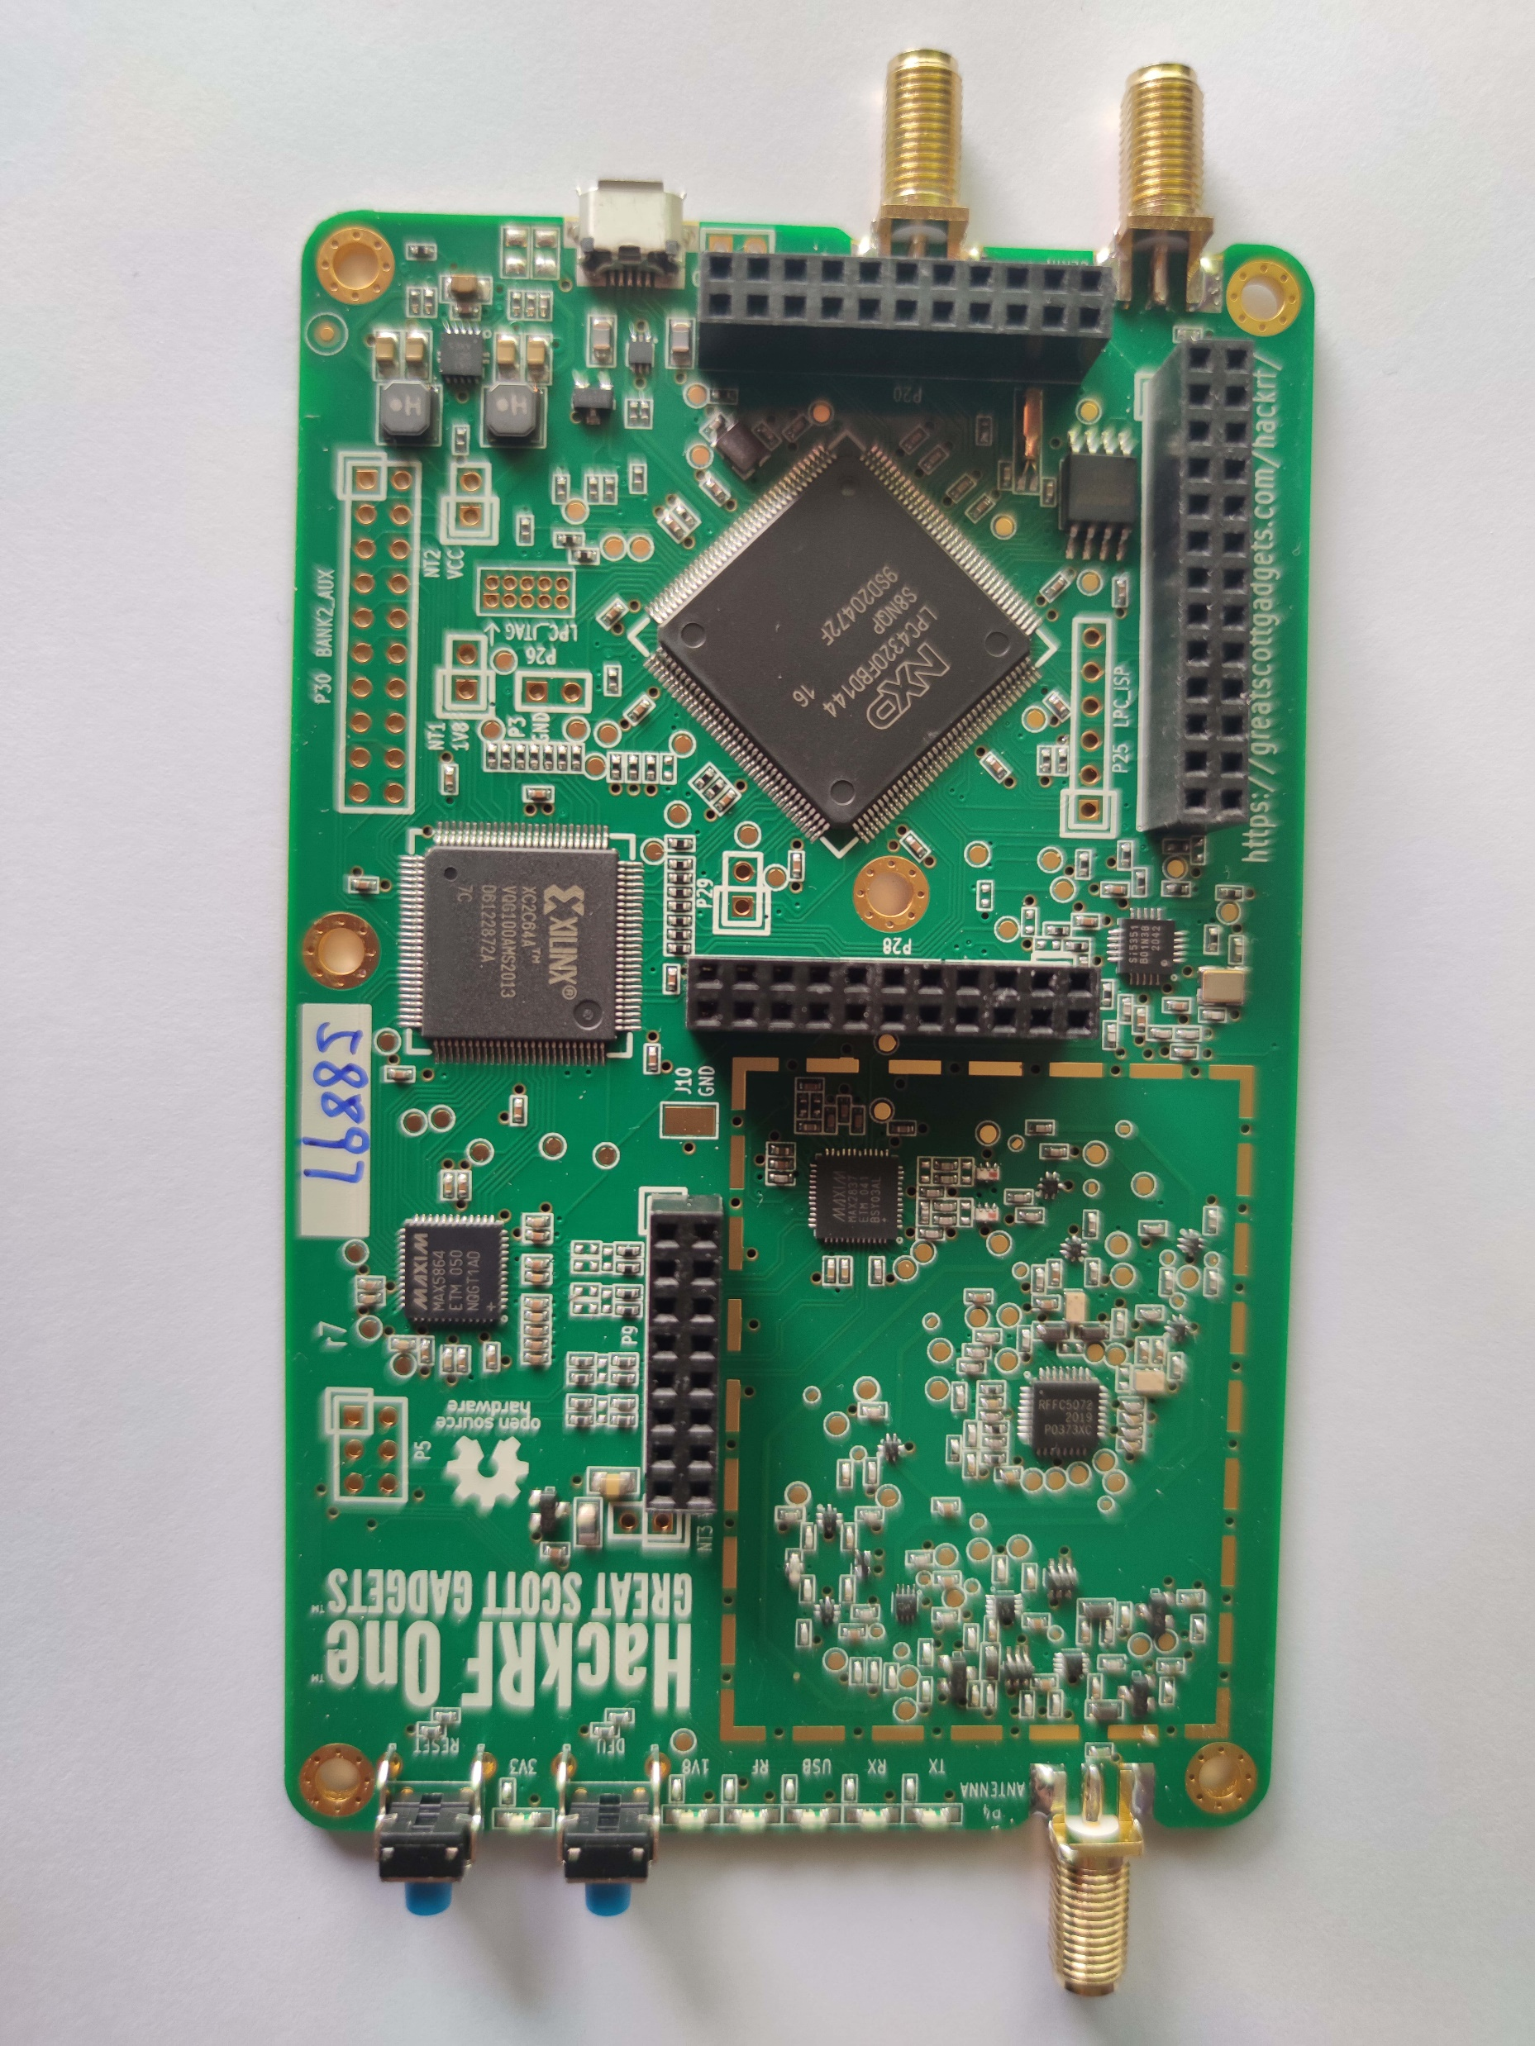
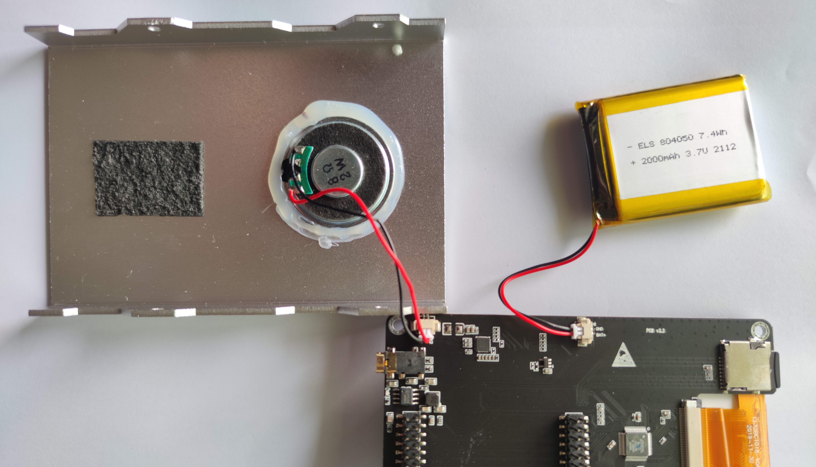
Análisis técnico
Análisis físico
Actualización firmware
Modo DFU
Portapack H2: mayhem

Slide 9

Desarrollo de la contribución: Requisitos
Libre y de código abierto
Cumplir con los principios de Kerckhoffs
Mecanismo seguro y eficaz para el intercambio seguro de contraseñas
Evitar ataques Replay
Evitar ataques Relay (Objetivo más difícil)
Generación de la clave de intercambio de forma ilimitada

Slide 10

Desarrollo de la contribución: Solución
Se utilizará la criptografía simétrica y asimétrica:
Simétrica: Intercambiar los datos de forma segura
Asimétrica: Intercambiar la clave simétrica de forma segura

Slide 11




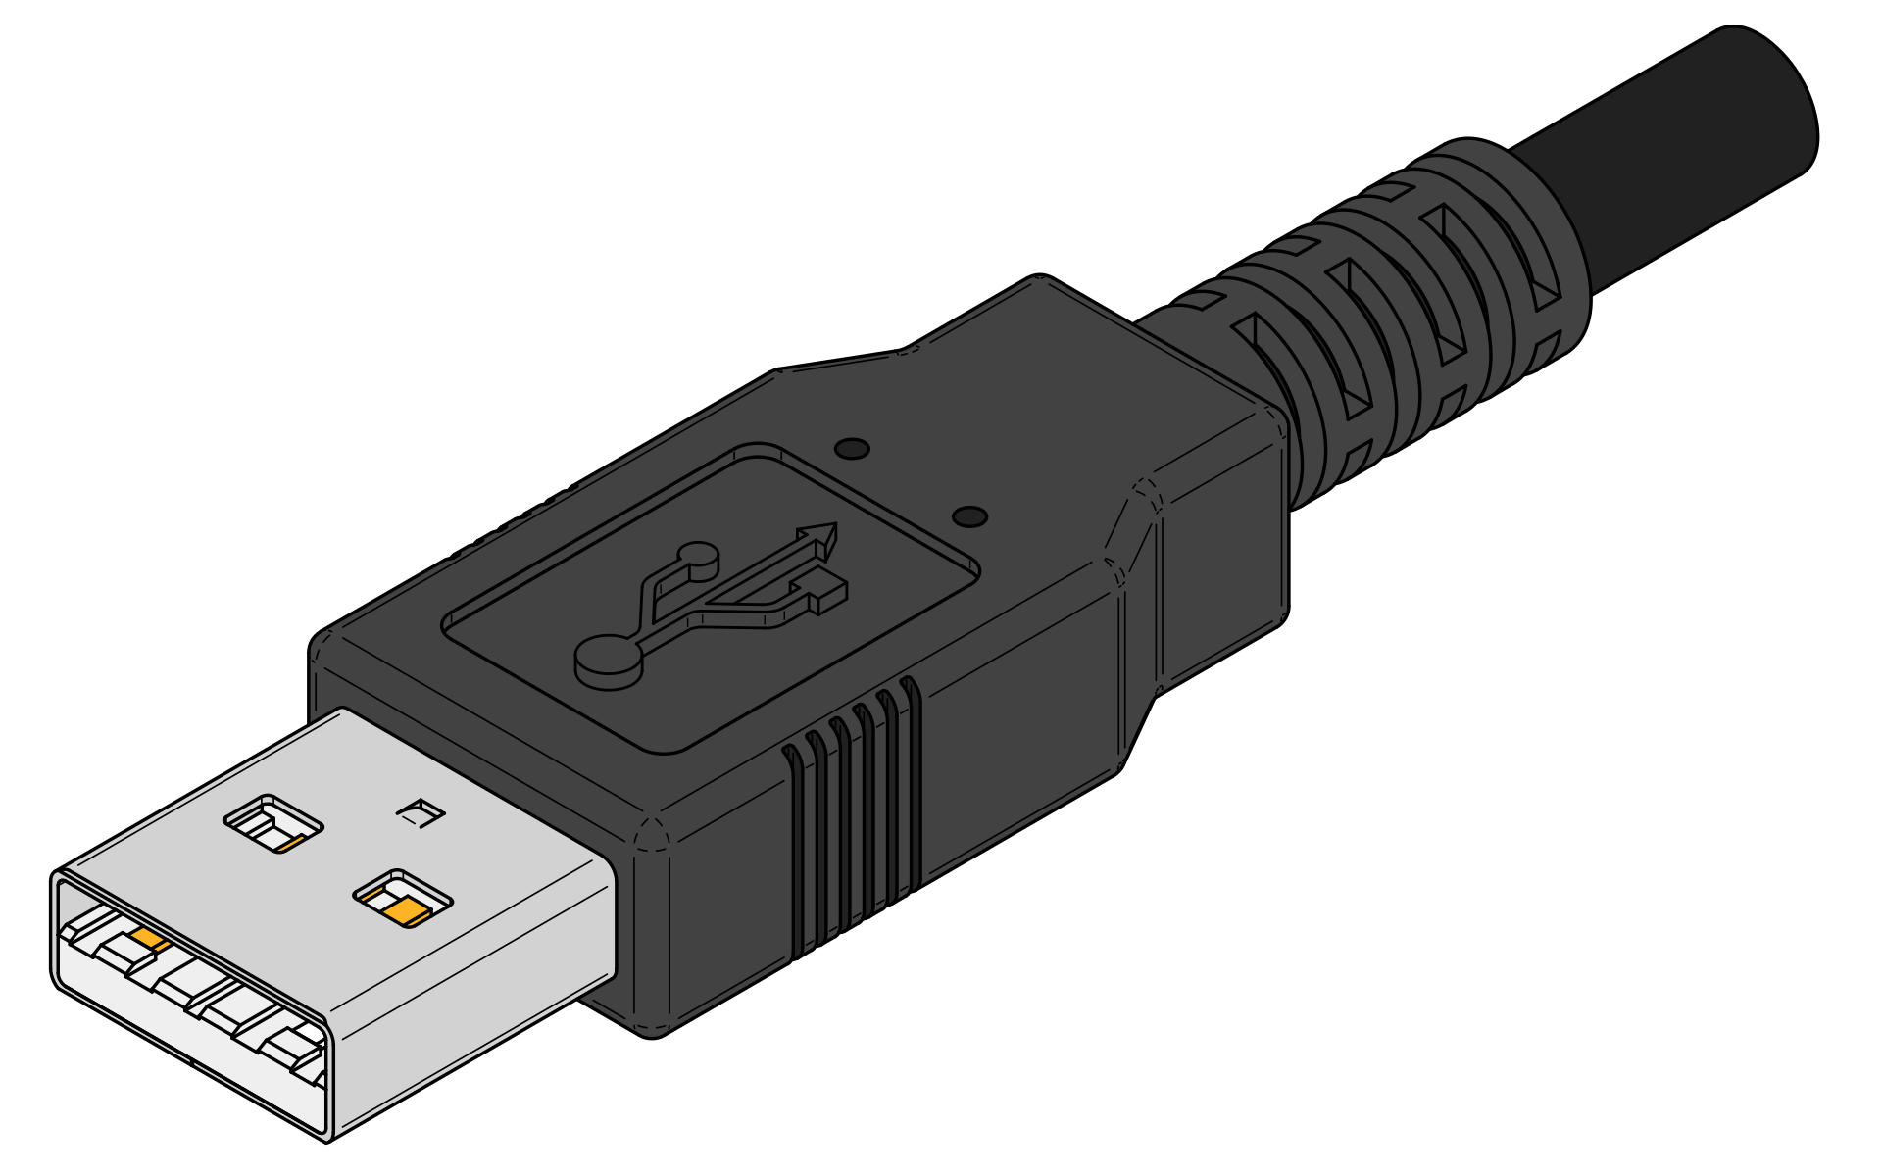



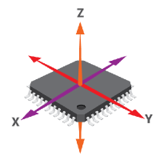
Desarrollo de la contribución: Elementos

Slide 12
Desarrollo de la contribución: Diagramas de secuencia
4 Diagramas de secuencia
Intercambio segura de la clave simétrica
Apertura del vehículo: Ejecución manual
Apertura del vehículo: Keyless
Arrancar vehículo: Keyless

Slide 13
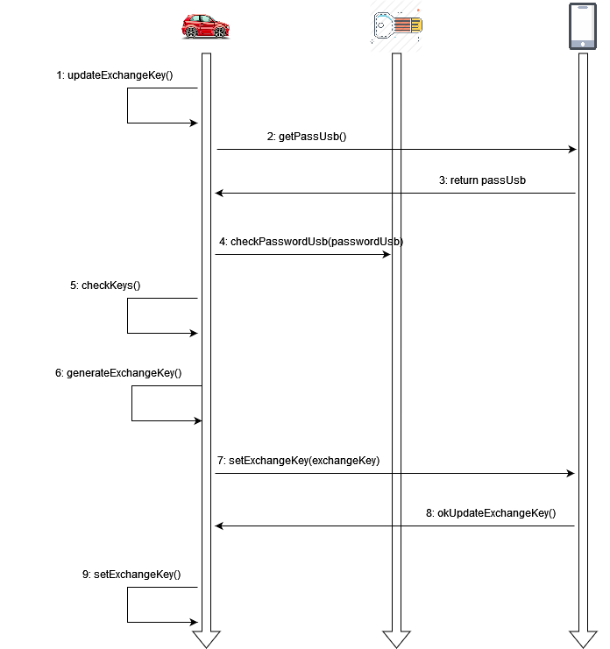
Desarrollo de la contribución: Intercambio Segura de la clave simétrica

Slide 14
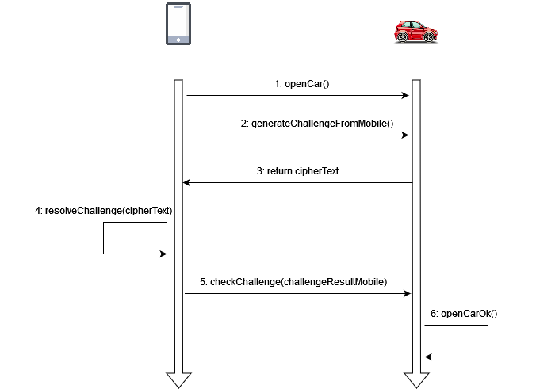
Desarrollo de la contribución: Apertura del vehículo (Ejecución manual)

Slide 15
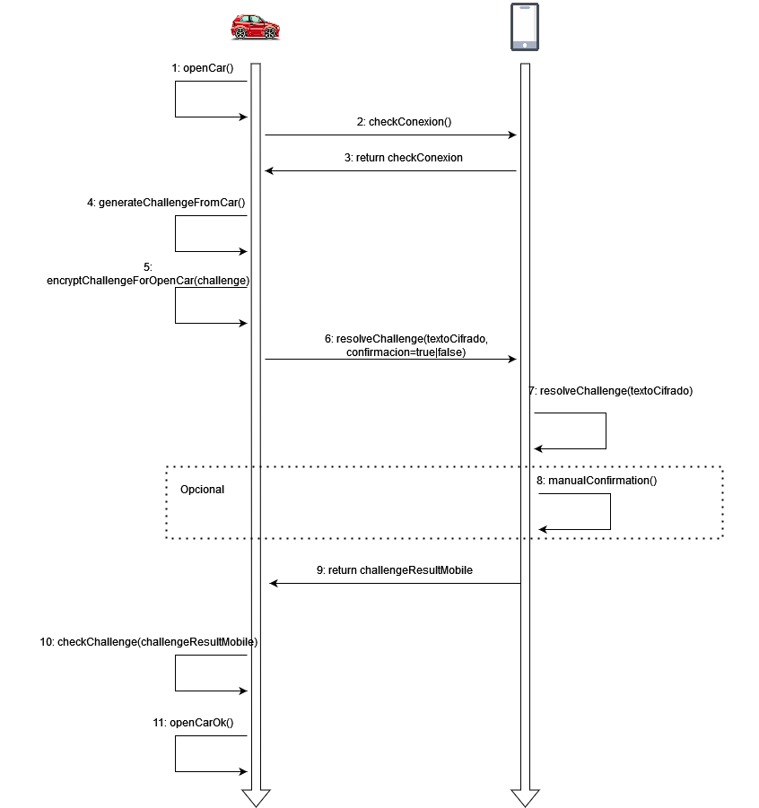
Desarrollo de la contribución: Apertura del vehículo (Keyless)

Slide 16
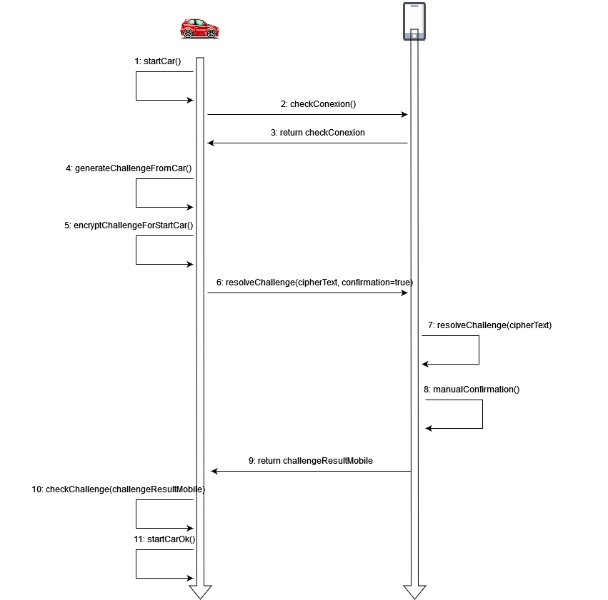
Desarrollo de la contribución: Arrancar vehículo (Keyless)

Slide 17
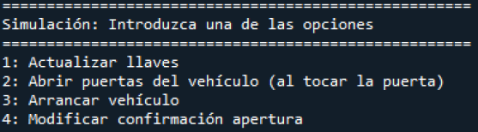
Menú del coche

Slide 18
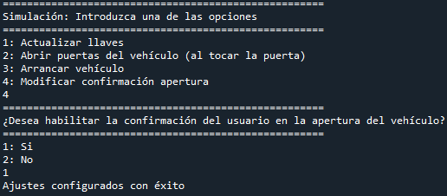
Ejemplo aplicación: Habilitar confirmación manual

Slide 19

Resultados
Libre y de código abierto
Cumplir con los principios de Kerckhoffs
Mecanismo seguro y eficaz para el intercambio seguro de contraseñas
Evitar ataques Replay
Evitar ataques Relay (Objetivo más difícil)
Generación de la clave de intercambio de forma ilimitada

Slide 20
Conclusiones
Falta de seguridad evidente
Tecnología Keyless muy vulnerable
Posibilidad de replicar en algunos vehículos la llave original
Solución de los problemas existentes con la solución aportada

Slide 21
Líneas futuras
Pruebas reales: Replay - Relay Generación de llaves
Entorno gráfico
Entorno real: Implementación de la solución

Slide 22
Fin
Gracias por la atención
¿Preguntas?

